Slide 1


中间件安全
主讲：Gnosis
Notes:
s

Slide 2
4.1.4 Jboss
知识子域:Jboss 的安全设置
知识子域：Jboss 的漏洞利用与防范
知识子域：Jboss 的日志审计方法

Slide 3
知识子域:Jboss 的安全设置
了解设置 jmx-console/web-console 密码的方法
了解开启日志功能的方法
了解设置通讯协议，开启 HTTPS 访问
了解修改 Web 的访问端口

Slide 4
Jboss 的安全设置——了解设置 jmx-console/web-console 密码的方法
简介
JBoss是一个运行EJB的J2EE应用服务器。它是开放源代码的项目，遵循最新的J2EE规范。从JBoss项目开始至今，它已经从一个EJB容器发展成为一个基于的J2EE的一个web 操作系统(operating system for web)，它体现了J2EE规范中最新的技术。无论是学习还是应用，JBoss为我们提供了一个非常优秀的平台。
JBoss是一个管理EJB的容器和服务器，支持EJB 1.1、EJB 2.0和EJB3.0的规范。但JBoss核心服务不包括支持servlet/JSP的WEB容器，一般与Tomcat或Jetty绑定使用。
JBoss具有如下优点： 1、JBoss是免费的,开放源代码J2EE的实现,通过LGPL许可证进行发布.但同时也有闭源的,开源和闭源流入流出的不是同一途径。 2、 JBoss需要的内存和硬盘空间比较小。 3、安装便捷：解压后,只需配置一些环境变量即可。 4、JBoss支持"热部署"，部署BEAN时,只拷贝BEAN的JAR文件到部署路径下即可自动加载它,如果有改动,也会自动更新 5、JBoss与Web服务器在同一个Java虚拟机中运行,Servlet调用EJB不经过网络,从而大大提高运行效率,提升安全性能 6、用户可以直接实施J2EE-EAR，而不是以前分别实施EJB- JAR和Web-WAR，非常方便。 7、Jboss支持集群
http://blog.csdn.net/wqiancangq/article/details/48137697

Slide 5
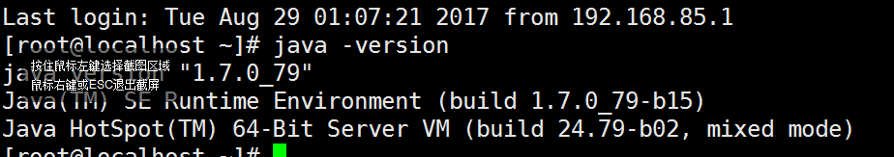

Jboss 的安全设置——了解设置 jmx-console/web-console 密码的方法
JBOSS的部署
安装JDK
配置环境变量
Notes:
JDK环境，要求1.7.x
export JAVA_HOME=/usr/local/jdk1.7.0_71
export CLASSPATH=.:$JAVA_HOME/lib/dt.jar:$JAVA_HOME/lib/tools.jar
export PATH=$JAVA_HOME/bin:$PATH

Slide 6

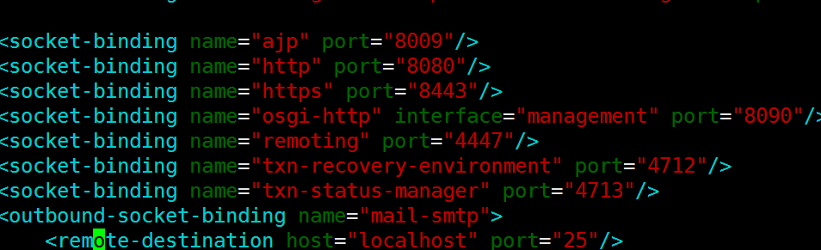
Jboss 的安全设置——了解设置 jmx-console/web-console 密码的方法
JBOSS的部署
配置配置文件

Slide 7
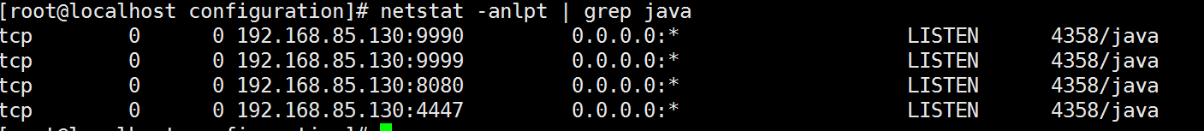
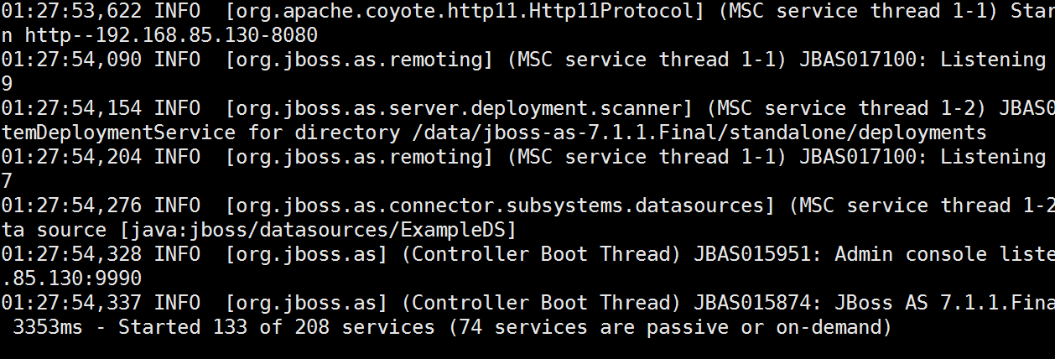
Jboss 的安全设置——了解设置 jmx-console/web-console 密码的方法
JBOSS的部署
启动JBOSS

Slide 8
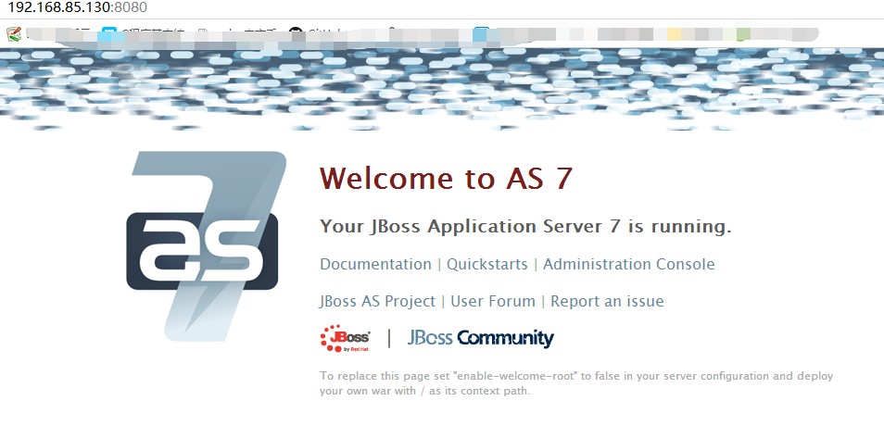
Jboss 的安全设置——了解设置 jmx-console/web-console 密码的方法

Slide 9
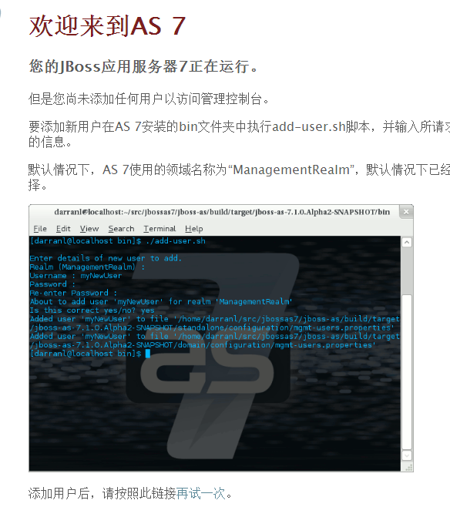
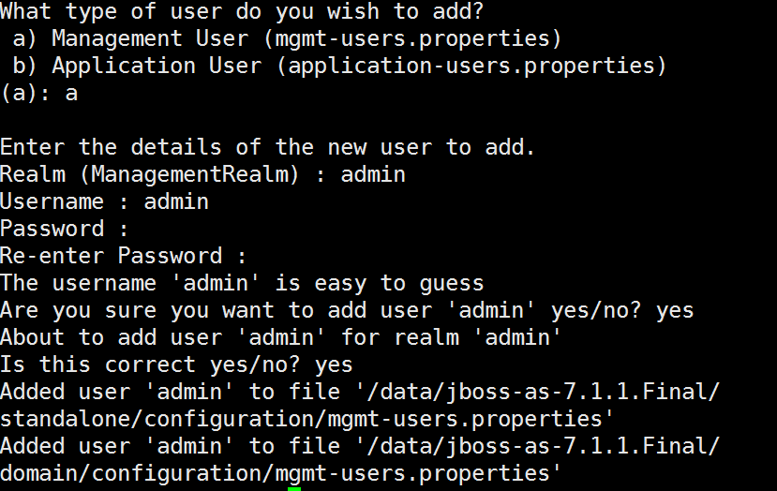
Jboss 的安全设置——了解设置 jmx-console/web-console 密码的方法
设置 jmx-console/web-console 密码

Slide 10
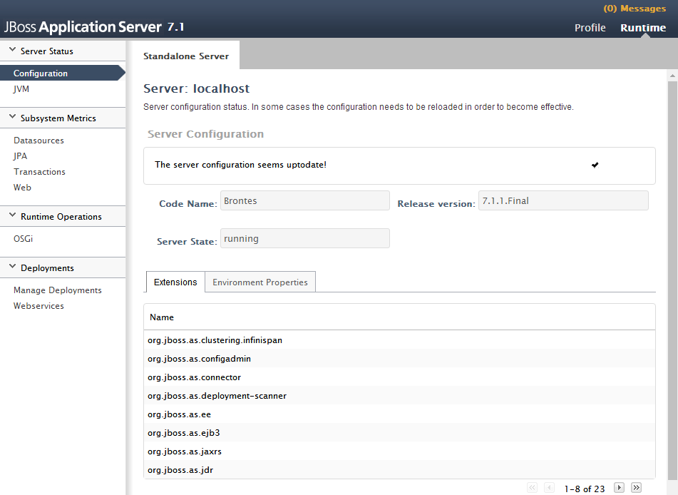
Jboss 的安全设置——了解设置 jmx-console/web-console 密码的方法
设置 jmx-console/web-console 密码

Slide 11
Jboss 的安全设置——了解开启日志功能的方法
Jboss7配置日志理论知识介绍
Jboss 7日志可以在XML配置文件和日志管理属性文件内配置。默认日志配置在configuration目录的logging.properties文件内。
通常情况下，对于大多数安装，logging.properties内的默认值已经足够了。如要自定义日志类型，建议在xml配置文(standalone.xml或domain.xml文件，logging subsystem)内配置，可以定义7个主要类别:
<root-logger />
<logger category=”” />
>console-handler />
<file-handler />
<periodic-rotating-file-handler />
<size-rotating-file-handler />
<async-handler />
主要，应该使用XML配置文件，当logging子系统启动后日志管理属性会被忽略

Slide 12
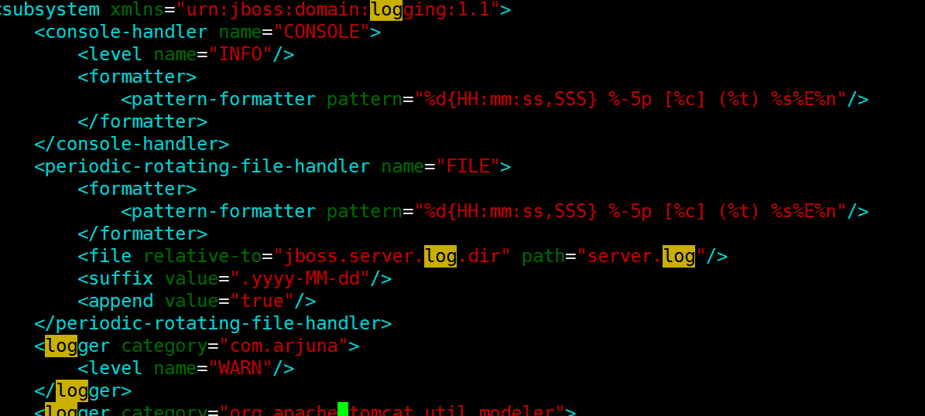
Jboss 的安全设置——了解开启日志功能的方法
下面结合具体的示例解释XML配置文件和日志管理属性是如果记录Jboss 7的日志
XML配置
此处的xml配置指的是standalone.xml或domain.xml文件，他们分别是standalond和domain模式启动的xml配置文件。以standalone.xml为例
Standalone.xml文件中关于日志的配置信息如下：

Slide 13
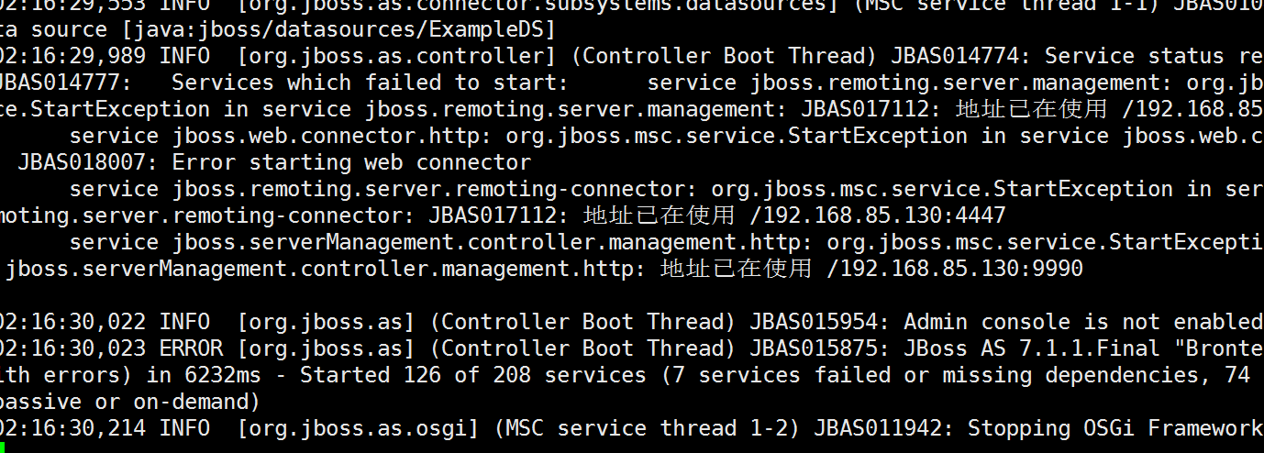
Jboss 的安全设置——了解开启日志功能的方法
如下配置做简单的解释：日志输出到console和file。其他file，位于server.log中。日志级别是INFO
我们可以启动一下看看结果

Slide 14
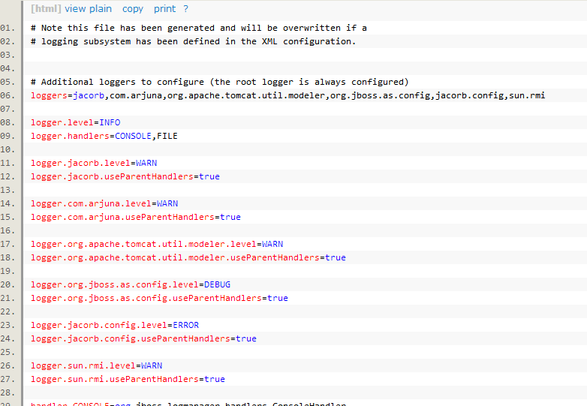
Jboss 的安全设置——了解开启日志功能的方法
Logging-properties(日志管理器)
日志管理器与standalone.xml在同一目录下面，想要使用日志管理器，就必须要删除xml文件中日志的相关配置。为了好区分，日志管理器中日志文件名为server_properties.log
logging.properties

Slide 15
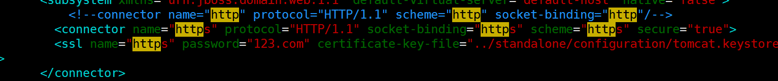
Jboss 的安全设置——了解设置通讯协议，开启 HTTPS 访问
1. 生成密钥 进入%JAVA_HOME%/bin目录 执行命令 keytool -genkey -alias tomcat -keyalg RSA -keystore F:\tomcat.keystore -validity 36500 参数简要说明：“F:\tomcat.keystore”含义是将证书文件保存在F盘，证书文件名称是tomcat.keystore ；“-validity 36500”含义是证书有效期，36500表示100年，默认值是90天 完成上述输入后，直接回车则在你在第二步中定义的位置找到生成的文件 2. 将文件复制到jboss安装目录下的jboss-as-web-7.0.1.Final\standalone\configuration文件夹中 3. 修改配置文件 将standlone.xml中 <connector name="http" protocol="HTTP/1.1" socket-binding="http" scheme="http"/> 注释掉 改为 <connector name="https" protocol="HTTP/1.1" socket-binding="https" scheme="https" secure="true"> <ssl name="https" password="changeit" certificate-key-file="../standalone/configuration/tomcat.keystore"/> </connector>

Slide 16
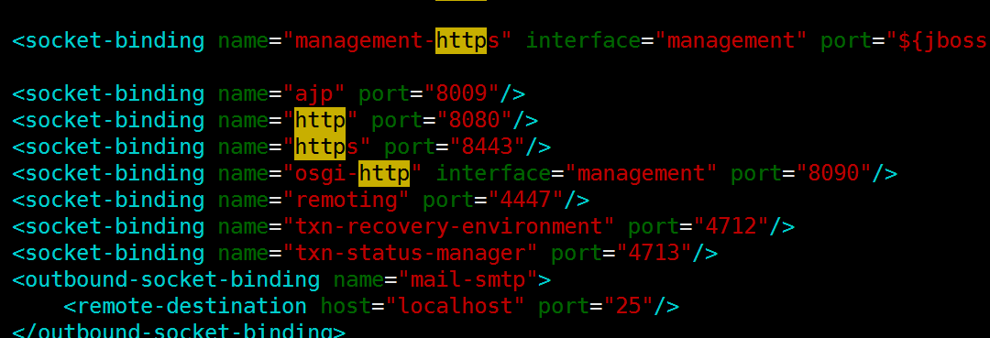
Jboss 的安全设置——了解修改 Web 的访问端口

Slide 17
Jboss 的漏洞利用与防范 __掌握反序列化漏洞对 Jboss 的影响
漏洞现象：
可以操控远程服务器
1、上传文件：
上传文件：
查看一下根目录是否存在test.xml文件
2、远程操作服务器
在CMD输入命令操控服务器

Slide 18
Jboss 的漏洞利用与防范 __JMXInvokerServlet/jmx-console/web-console 漏洞利用与防范
先来看基本的攻击思路：利用漏洞部署一个war（war是JavaEE里基本部署单位），这个war里一般只有一个jsp的webshell，利用此shell，黑客可做各种猥琐事。
整个过程中，怎么能搞上去一个webshell是核心。这个“搞上去”，
在JBoss世界里，就是deploy一个war。 JBoss可真是煞费苦心地提供了N多种部署策略，
又在无意中为这N多种部署策略提供M种调用方式，
于是乎，跟JBoss相关的漏洞也就理所当然出现了N*M种。
这也是造成JBoss漏洞纷繁复杂不好理解的一大原因

Slide 19
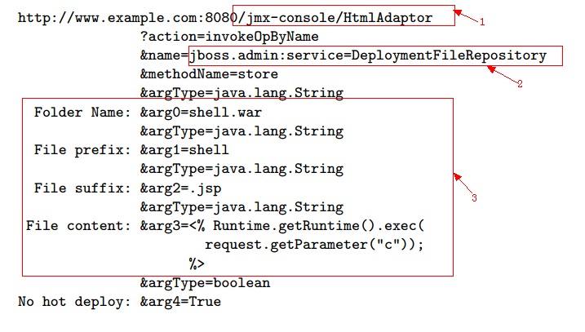
Jboss 的漏洞利用与防范 __JMXInvokerServlet/jmx-console/web-console 漏洞利用与防范
看下图，用这么个url可以方便地部署个“一句话后门”。这里，为了方便阅读方便，对这个长url做了分行处理并加了适当的说明。

Slide 20
Jboss 的漏洞利用与防范 __JMXInvokerServlet/jmx-console/web-console 漏洞利用与防范
JBoss收到这个请求后，就会部署一个shell.war的文件夹，它里面只有一个文件shell.jsp。随后就可以利用此shell.jsp执行各种命令啦。
简短介绍了部署流程后，重点说下上图中红框内标示的三部分。
1， 先说第二个“DeploymentFileRepository”， 它是JBoss运行环境里创建的JMX对象，可通过“jboss.admin:service”名找到。 这个对象实质上是一个服务， DeploymentFileRepository名字出卖了它的作用， 可以deploy一个file。
2， 再回过头来看第一个"jmx-console/HtmlAdaptor", 它本质上是JBoss内在服务的调用接口。 这里关于JMX多说两句。 JMX作为JavaEE体系里一个标准，是为了方便运维（与监控）而设计的，其基本思想是给每一个服务主体创建一个“影子”对象，这个“影子”对象可控制查看主体对象的一切。这里的“jmx-console/HtmlAdaptor”正是控制查看所有影子对象的一个总入口。
3， 第三部分不用太多地说明， 它是黑客行为的最终目标。 其内容可以定制，表现形式又随具体的攻击组合不同而异。 也就是“蛊”可以随场景和目的不同而定制。

Slide 21
Jboss 的漏洞利用与防范 __JMXInvokerServlet/jmx-console/web-console 漏洞利用与防范
借助这个典型事件分析，从而对JBoss攻击所涉及概念有形象了解后，看针对JBoss常见的攻击方式，也就是种蛊方式。
1，jmx-console/HtmlAdaptor + DeploymentFileRepository。 也就是上面详细分析的那个。 之所以这里再列出来， 完全是为了向其致敬。 可以说， 这个种蛊方式最方便。 也正是它，才有了当年大名鼎鼎的JBoss蠕虫事件。 不过， 随着行业对JBoss安全的重视，适合此组合的场景已经很少有了。
2，/jmx-console/HtmlAdaptor + BSHDeployer。 跟上面的类似， 不过， 换了另一种部署方式。 这里的BSH是一种shell语言， JVM支持， JBoss也可就出于顺便支持了。 这个方式是实际是通过HTTP请求给BSHDeployer传了一段beanshell脚本，黑客关心的webshell就内嵌在这个脚本里。
3， web-console/Invoker + DeploymentFileRepository。 跟第一种类似， 只不过是换了调用的入口，背后的服务还是DeploymentFileRepository。

Slide 22
Jboss 的漏洞利用与防范 __JMXInvokerServlet/jmx-console/web-console 漏洞利用与防范
4，invoker/JMXInvokerServlet + application/x-java-serialized-object;class=org.jboss.invocation.MarshalledInvocation + BSHDeployer。这个在利用方式上跟前面几个稍稍不同。前面几个上传的payload还是肉眼可以直接读出的文本，这个有变化了，它实质是发送了一个用HTTP请求发送RMI。这个过程在原理上相当于在第2个的基础上套了一层 MarshalledInvocation调用。稍微介绍下 MarshalledInvocation。 Java里，可以方便地把一次方法调用用一个Java类描述下来，随后再编译后字节码通过网络发送，服务端收到请求后，再解析这个字节码里的调用信息。这里，最终又把请求转给了 BSHDeployer。
5， invoker/JMXInvokerServlet +application/x-java-serialized-object;class=org.jboss.invocation.MarshalledInvocation + MainDeployer。回到这些天爆出的利用方式（http://www.exploit-db.com/exploits/28713/）了。 这种方式跟第4种类似，不同体现在MainDeployer。上面第4种用BSHDeployer时， webshell全部内容可以在请求中传送，而MainDeployer就不行了， 它需要一个指向远程war的url，MainDeployer把这个war下载下来后，再正常地部署。

Slide 23
Jboss 的漏洞利用与防范 __JMXInvokerServlet/jmx-console/web-console 漏洞利用与防范
JBoss漏洞的利用本质上是创建一个webshell，这样它的危害就转化成webshell的功能和Jboss进程的用户权限。如果放任自流，然后… 就没有然后了。
如何防御？从上面的分析，我们知道，webshell的部署过程有两个关键点：找到合适的入口调用合适的服务。顺着这个思路，把用不着的服务统统关掉，尽可能地减少访问入口（或关掉访问入口或加强权限拦截）。

Slide 24
Jboss 的日志审计方法
%a - 远端IP地址
%A - 本地IP地址
%b - 发送的字节数，不包括HTTP头，如果为0，使用"－"
%B - 发送的字节数，不包括HTTP头
%h - 远端主机名(如果resolveHost=false，远端的IP地址）
%H - 请求协议
%l - 从identd返回的远端逻辑用户名（总是返回 '-'）
%m - 请求的方法（GET，POST，等）
%p - 收到请求的本地端口号
%q - 查询字符串(如果存在，以 '?'开始)
%r - 请求的第一行，包含了请求的方法和URI
%s - 响应的状态码
%S - 用户的session ID
%t - 日志和时间，使用通常的Log格式
%u - 认证以后的远端用户（如果存在的话，否则为'-'）
%U - 请求的URI路径
%v - 本地服务器的名称
%D - 处理请求的时间，以毫秒为单位
%T - 处理请求的时间，以秒为单位

Slide 25

联系我们 400 070 6887
感谢观看
THANK YOU
FOR YOUR ATTENTION!
北京谷安天下科技有限公司
谷安天下公司主页：www.gooann.com
谷安培训教育网页：http://px.gooann.com
安全意识产品网页：http://sectv.gooann.com
产品解决方案网页：http://product.gooann.com
谷安信息安全商城：http://gooannpx.taobao.com

